Slide 1
Химично преработване на горива
Автори: Георги Писарски №2; Йордан Дамянов №5 XIª клас; Преподавател: Ива Цветанова

Slide 2
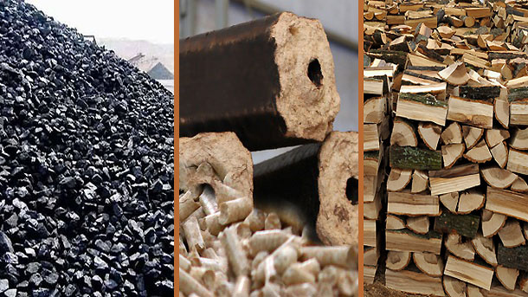
1.Горива
а)Определение - материали, притежаващи даден вид енергия, която може да бъде трансформирана в друг вид използваема енергия. В повечето случаи това е субстанция, която гори.
б)Видове горива: твърди, течни, газообразни, ядрени.
-Твърдите горива включват въглища, дървесина, нефтошисти,
торф и др. Всички тези видове гориво са горими; те създават огън и отделят полезна топлина. Топлинната енергия се използва или директно за отопление, или се превръща в друг вид енергия.

Slide 3
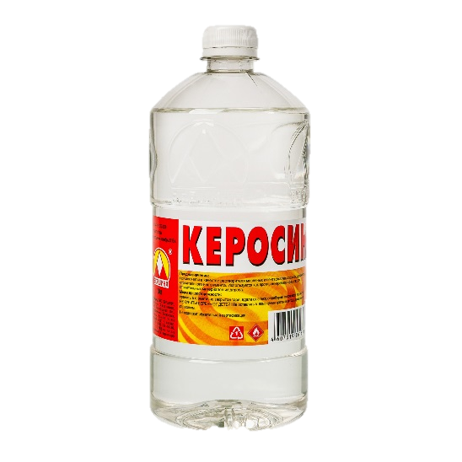
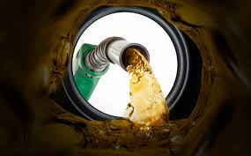
-Течни и газообразни горива - Нетвърдите горива включват нефт и газ. Чрез преработка на нефта се получават редица горива – бензин, дизел, керосин, пропан-бутан и мазут. Бензинът се използва основно в ДВГ (двигатели с вътрешно горене) , а дизеловото гориво, известно още като нафта се използва в дизеловите двигатели и за отопление. Керосинът, се използва като авиационно гориво.
*В последните години, голяма популярност придобиват т.н биогорива, като биодизел, биогаз биоетанол и др. Тези горива, както подсказва името им, се получават от растителни и животински органични маси.

Slide 4
-Ядрени горива - те използват енергията на атомното ядро на радиоактивен химичен елемент, отделяна при разцепването му в контролирана верижна ядрена реакция. Най-често срещаните такива са уран и плутоний.
-Първични и вторични горива - са тези, от които топлинната енергия се получава без предварителна обработка на горивото – например дърва, въглища. Вторичните горива се получават след допълнителна преработка на първичните – например кокс.
-Биогорива - произвеждат се от органични (въглеводородни) субстанции.

Slide 5
2.Физико-химични свойства на газовете. Обработка
-В земните недра в състава на газовете понякога има сероводород - вещество без цвят и с остра задушлива миризма. Сероводорода е активно вещество със силно корозионно действие. Премахването му от състава на природния газ се извършва в очистващи инсталации. -Преди да се подаде по газопроводите природния газ се подлага и на изсушаване за да се премахнат съпътстващите количества вода. Изсушаването става в инсталации, където газът се обработва с диетиленгликол. -Тъй като природният газ е без цвят и мириз, за да се установи неговото изтичане, той се одорира преди подаването му в разпределителните мрежи. След очистването и изсушаването се добавят по 16g етилмеркаптан на 1000 m3 газ.

Slide 6
3.Преработка на изкопаеми въглища
По-голямата част от добиваните изкопаеми въглища се превръщат химическа суровина, подлагайки се на преработка при високи температури. В резултат на такава преработка, която се нарича пирогенетична, от въглищата се получават ценни вторични продукти, предназначението на които може да бъде горивно или химично. Основни процеси на преработка са: пиролиза, газификация и хидрогенизация на въглищата.

Slide 7
4.Влияние върху околната среда
-*Производството на електроенергия в световен мащаб до голяма степен зависи от въгледобива.* Директното изгаряне на въглищата обаче е свързано с отделянето на вредни за атмосферата газове - въглеродни и серни.
-Изгарянето на изкопаемите твърди и течни горива е съпроводено с отделяне на киселинни газове, прах, сажди и други замърсители.
-Енергия може да бъде получена и чрез по-чисти методи, като се използват възобновяеми енергийни източници - слънце, вятър, топла минерална вода или биомаса. окиси и др.

